Slide 1
第四章 分解方法及单口网络
（是本课程的一个重难点章节）
主要内容：1、单口网络的伏安关系
2、单口网络的置换（置换定理）
3、单口网络的等效电路（包括戴维
南定 理和诺顿定理）
4、最大功率传递定理

Slide 2
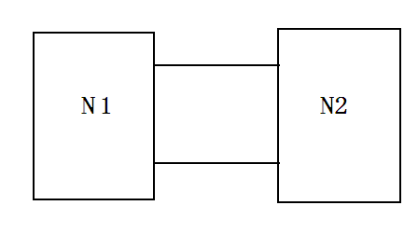
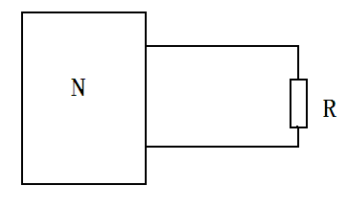
4-1 分解的基本步骤
单口网络：通过两个端钮与外电路相连接
分解单口网络的意义：当我们只对电路中某个地方的电流或电压感兴趣而不必求出所有的电流和电压时.

Slide 3
单口网络的伏安关系（VAR）
一个元件的伏安关系是由这个元件本身的性质所确定的，与外接电路无关。同样，一个单口网络的伏安关系，也是由这个单口网络本身所确定的，也就是由网络内部的电路结构及构成元件的性质所确定的。
单口网络分解的步骤：见书P114
显然如何求出单口网络的伏安关系很关键(计算，测量)

Slide 4
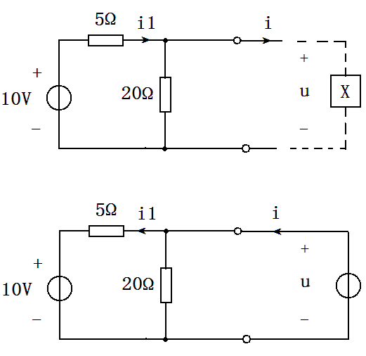
4-2 单口网络的伏安关系
常用方法：外施电源法
例4-1：求下图所示的单口网络的伏安关系。
u=8-4i

Slide 5
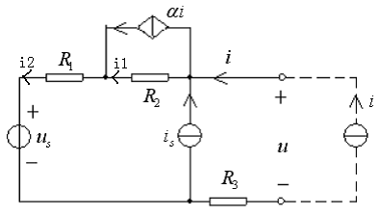
例4-2 试求下图所示单口网络的VAR。
若将两个电源都去掉再求VAR

Slide 6
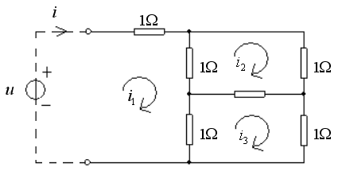
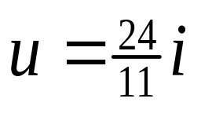
例4-3：试求下图所示单口网络的VAR
外施电源法+网孔电流法
结论：
含有独立源的单口网络的VAR: u=A+Bi
不含有独立源单口网络的VAR: u=Bi

Slide 7
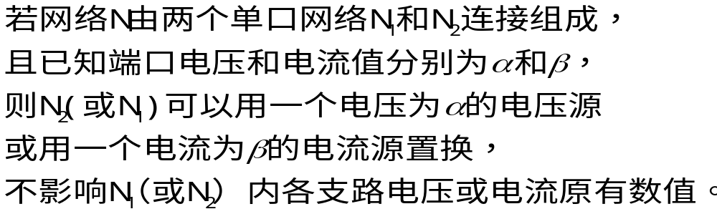
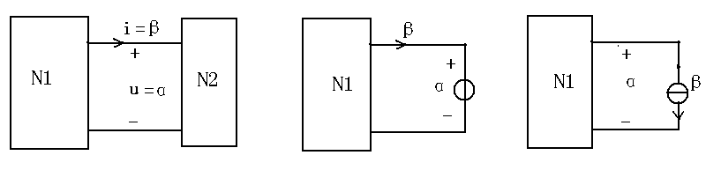
4-3 单口网络的置换——置换定理
置换定理：（实际上就是一种等效替代。）

Slide 8
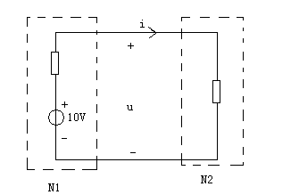
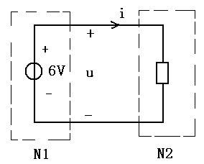
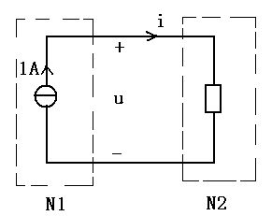
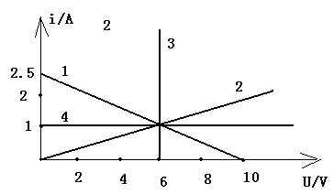
例4-4 电路如图所示，问N₁能否用结构更为简单的电路代替而保持N₂的电压、电流不变？
4Ω
6Ω
6Ω
6Ω
替代之后网络N1的伏安关系变了，
但并不影响6Ω电阻上面的电流电
压值。

Slide 9
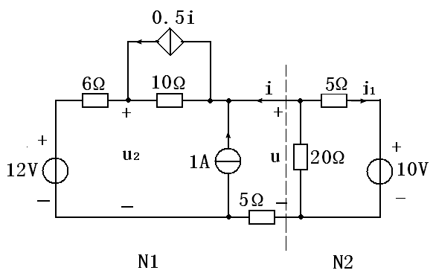
例4-5 试用分解方法求i₁和u₂

Slide 10
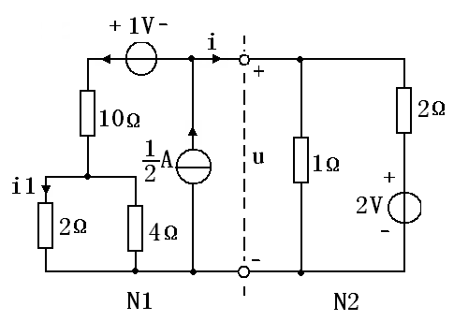
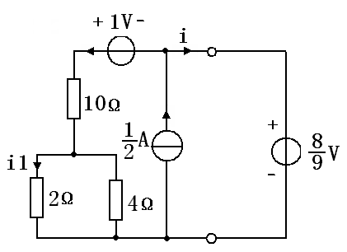
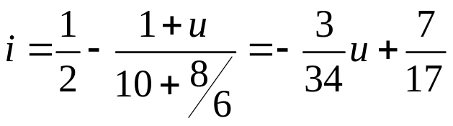

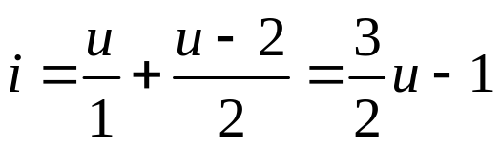
例：试用分解的方法求电路中的电流i₁。
N₁的VAR
联立解得u=8/9V
N₂的VAR

Slide 11
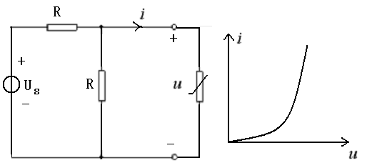
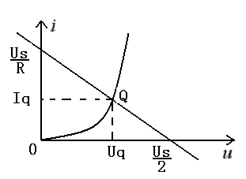
例4-6 下图中,非线性电阻的伏安特性曲线如图所示,求电压u和电流i.
2u=Us-Ri

Slide 12
4-4 单口网络的等效电路
等效的定义：如果一个单口网络N的VAR 和另一个单
口网络N’的VAR完全相同，则这两个单
口络便是等效的。即单口网络N和单网
络N’可以相互替代，且替代后对任一外
电路产生的影响是相同的。
注意：等效是对任意外电路而言。
比如：串联电阻的等效、并联电阻的等效
与置换定理
有何区别？
例4-7 求例4-1所示单口网络的最简单的等效电路。
U=8-4i i=2-u/4

Slide 13
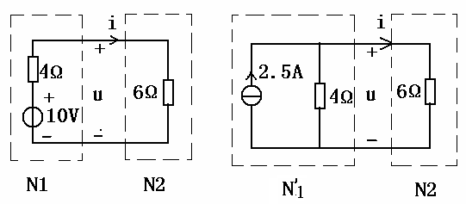
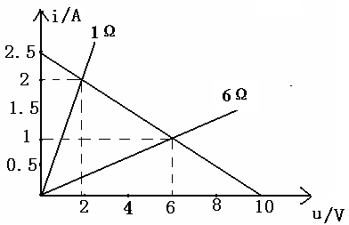
例4-8 电路如图，求u和i。若用N’₁代替N₁再求u和i
说明等效与
替换的区别
用伏安特性
曲线加以说明

Slide 14
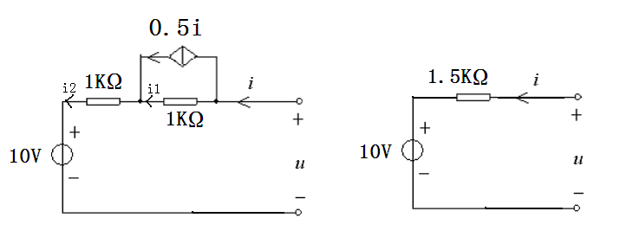
例4-9 试化简下图所示的单口网络

Slide 15
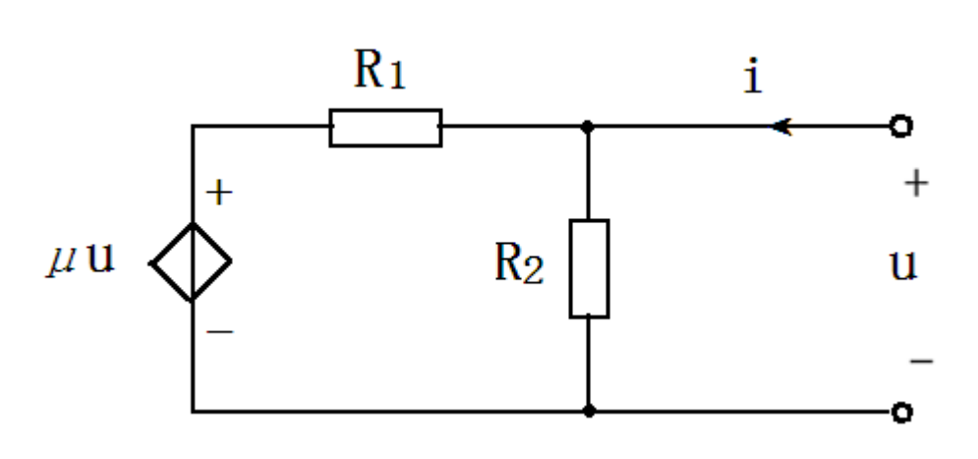
例4-10试求下图所示单口网络的伏安关系。
（等效电阻的概念）
含有受控源的单口网络的等效电阻的求解！

Slide 16
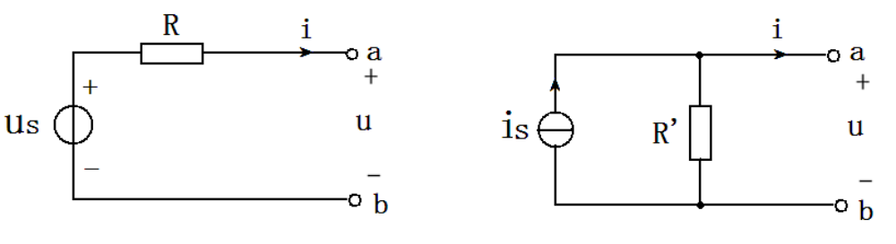
4-5 一些简单的等效规律和公式
1、电压源串联
2、电流源并联
3、电压源与单口网络并联
4、电流源与单口网络串联
5、电压源与电阻串联
6、电流源与电阻并联
注意：
电压源和电流源的方向！

Slide 17
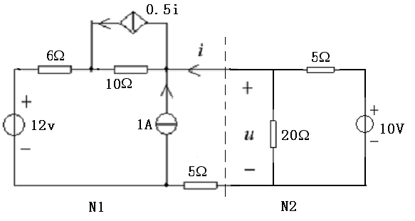
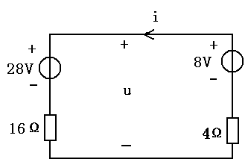
例4-11 利用N₁和N₂的等效电路求出端口处的电流i和电压u.（例4-5是用分解的方法求解的）
N₁的VAR: u=28+16i
N₂的VAR: u=8-4i

Slide 18
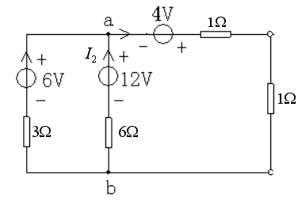
补充例题：求电路中各支路电流I₁、I₂和I₃。
(见教案P7)
I₁
I₃

Slide 19
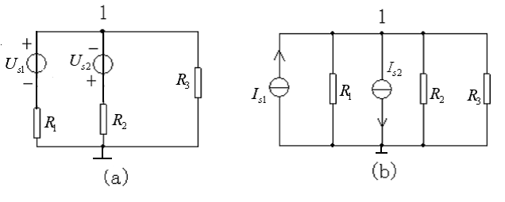
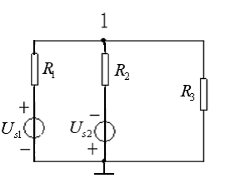
例4-12 试写出电路的节点方程。
和第二章的方法进行比较

Slide 20
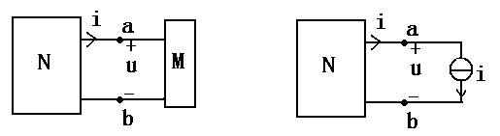
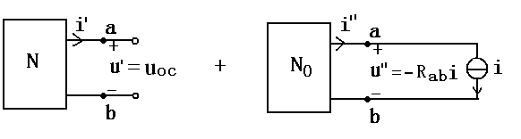
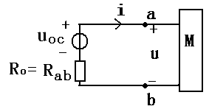
4-6 戴维南定理
内容：任何一个线性有源二端网络N，都可以等效为一个电压源和一个电阻的串联支路，电压源的电压等于该网络的开路电压u_{oc}，串联电阻R₀等于该网络中所有独立源为零值时所得网络N₀的等效电阻。
利用叠加定理
求单口网络的
伏安关系
注意电压源的极性
u=u_{oc}-R_{ab}i

Slide 21
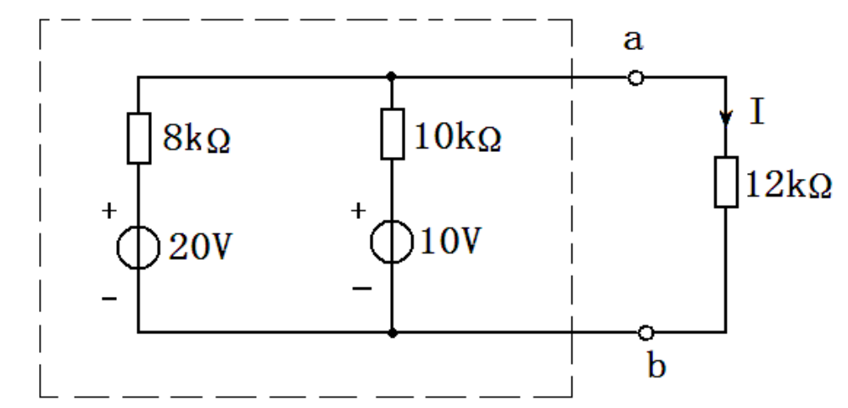
例4-13 求电路中的电流 I。
u_{oc}=15.56v
R_{ab}=4.45
Ω

Slide 22
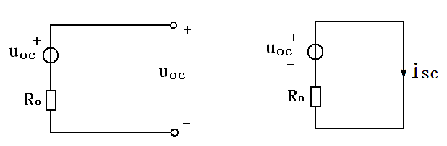
例4-14 试说明:若含源单口网络的开路电压为u_{oc}，短路电流为i_{sc}，则戴维南等效电阻R₀=u_{oc}/i_{sc}（板书）
注意u_{oc}和i_{sc}的
参考方向
注意：这是求R₀的另一种方法

Slide 23
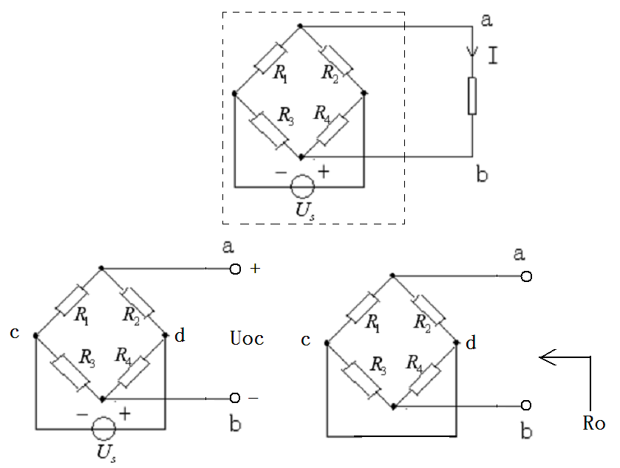
补充例题：
试用戴维南定理
求电流I。

Slide 24
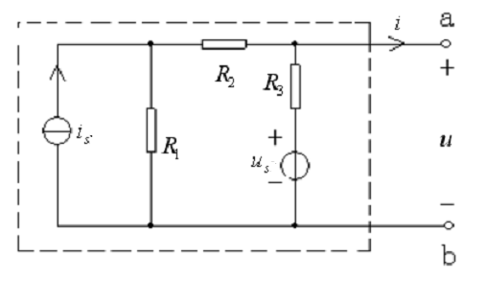
例4-15 求单口网络的VAR
用戴维南定理求
可用叠加定理求u_{oc}

Slide 25
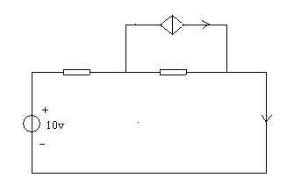
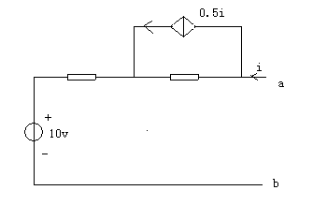
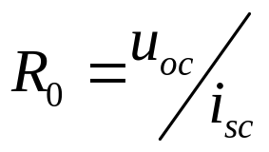
对于含有受控源的电路
例4-16 求电路的戴维南等效电路
方法1：戴维南定理，利用 求等效电阻
方法2：戴维南定理，利用外施电源法求等效电阻R₀
方法3：利用外施电源法求伏安关系
0.5isc
1kΩ
1kΩ
1kΩ
isc
1kΩ
U_{oc}=10V, i_{sc}=1/150A, Ro=1500Ω

Slide 26


求戴维南等效电路的方法总结：
一、求开路电压U_{oc}
1、KCL、KVL、元件的VAR
2、网孔分析法、节点分析法、叠加定理等
二、求等效电阻R₀
1、将原来的有源网络转变成无源网络，利用电阻的串并联即可求出等效电阻。（该方法只适合电路中不含有受控源的电路。）
2、利用
3、用外施电源法：
三、用外施电源法求出电路的VAR:
则u_{oc}=A, R₀=B

Slide 27
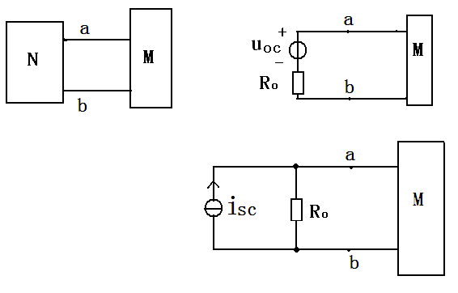
4-7 诺顿定理
内容：任何一个线性的有源二端网络N，可以等效为一个电流源和一个电阻的并联组合，电流源的电流等于该网络的短路电流i_{sc}，并联电阻R₀等于该网络中所以独立源为零值时所得网络N₀的等效电阻。
注意等效电路中
电流源电流的方向

Slide 28
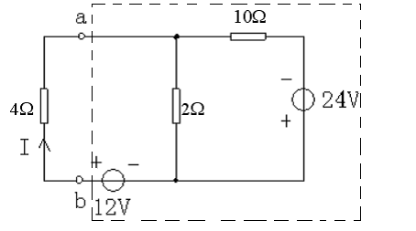
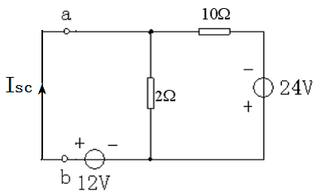
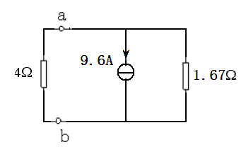
例4-17 用诺顿定理求电流I。
注意等效电路中
电流源电流的方向
可用叠加的方法求短路电流i_{sc}
i_{sc}=9.6A R₀=1.67Ω

Slide 29
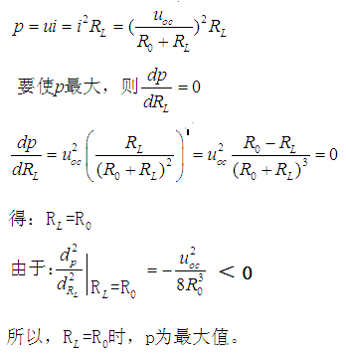
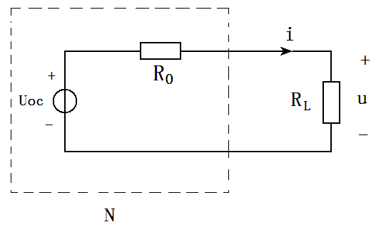
4-8 最大功率传递定理
内容：由线性单口网络传递给可变负载R_{L}的功率为最大的条件是：负载R_{L}应与该单口网络的戴维南（或诺顿）等效电阻R₀相等。

Slide 30
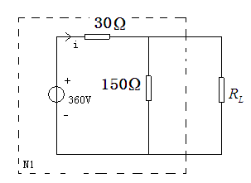
例4-18 (1)求R_{L}=?时可获得最大功率?(2)求R_{L}获得的最大功率是多少?(3)求此时360V电源产生的功率传递给R_{L}的百分数.
U_{oc}=300V R₀=25Ω
P_{max}=900W
P_{s}=-2520W
P_{max}/P_{s}=35.71%
P_{30 Ω}=1470W
P_{150 Ω}=150W

Slide 31
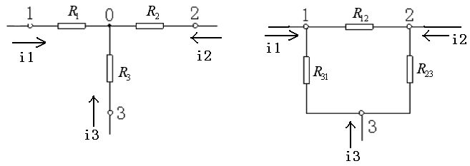
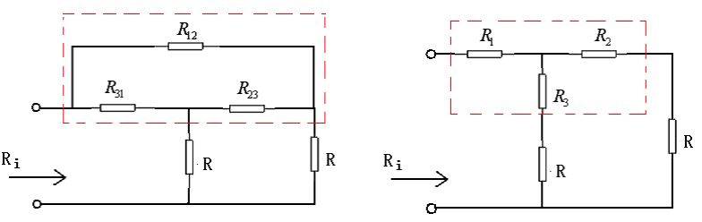
4-9 T形网络和П形网络的等效变换

Slide 32
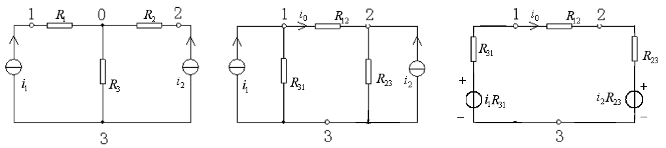
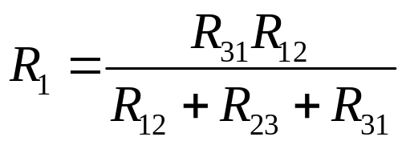





用外施电源法求VAR:

Slide 33

例：求电流I
例: 求电流I。
作业: 4-3 4-9 4-13 4-16 4-24 4-29 4-33

Slide 34
第一篇小结
两个核心: KCL,KVL和元件的VAR
四个基本方法: 2b法、网孔电流法,节点电压法、
叠加的方法
四个重要定理: 替代定理,叠加定理,戴维南(诺顿)
定理,最大功率传递定理
几个重要的概念：单口网络的VAR、线性电路的比例性、叠加性、网络函数、等效。
特别注意:参考方向
课堂测试
讲几个例题，去年考题。

